Slide 1
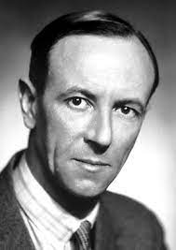
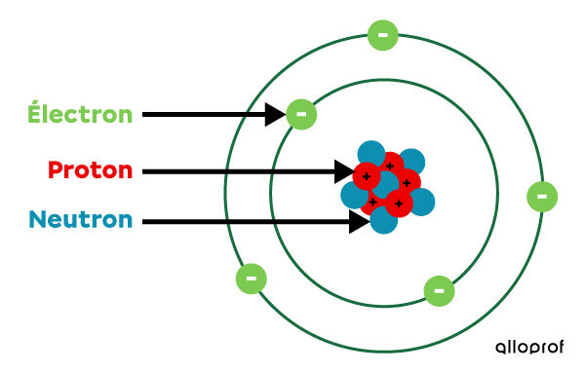
Chadwick
Nom : Chadwick
Nom au complet : James Chadwick
Nationalité : Royaume-Uni
Période de temp : 20 octobre 1891 – 24 juillet 1974
Découverte : Si le noyau est positif, pour rester ensemble il doit y avoir des neutrons.

